Slide 1






SP_CONTROL 入门培训

Slide 2
第三节
抽象硬件层

Slide 3
1、电机参数读取

Slide 4
电机参数读取
上节课我们提到了四种在电机数据收发的时候会用到的参数。之前我们将他们作为C++文件中的一个变量记录下来，很明显这并不符合文件数据读写的逻辑——参数或系数更应该是作为一个外部加载的常量而不是变量。在c语言中，我们经常会使用#define命令定义宏变量。但当需要修改参数的时候，我们仍需要打开代码文件修改。我们希望有如下的体系结构：作为代码中参数存在的数据应该使用外挂文件储存，当需要的时候由C/C++文件读取参数。

Slide 5

电机参数读取
巧合的是（bushi），ROS的结构正好就是以上提到的结构。我们使用config文件夹下的.yaml文件储存参数，并在c++文件运行的时候加载参数。

Slide 6
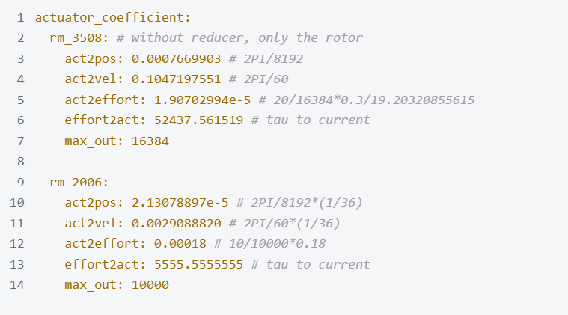
电机参数读取
电机参数

Slide 7
电机参数读取
actuator_coefficient
act2pos
act2vel
rm_3508:
act2effort
effort2act
act2pos
act2vel
rm_2006:
act2effort
effort2act
参数的树状结构

Slide 8
电机参数读取
act_pos : 10000
Key : Value
键值对

Slide 9
电机参数读取
rm_3508: act_pos
act_vel
act_effort
effort_act
Key : Value
键值对-值为键值对组

Slide 10
电机参数读取
rm_3508: act_pos
act_vel
act_effort
effort_act
Key : Value
键值对-值为键值对组

Slide 11

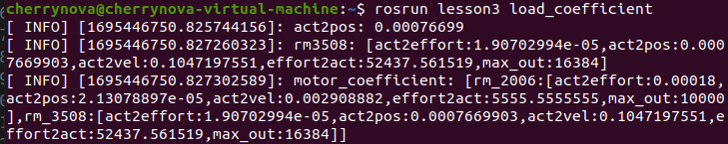
实验
在任意终端输入
roslaunch lesson3 load_coefficient.launch
rosrun lesson3 load_coefficient

Slide 12
2、电机数据储存

Slide 13
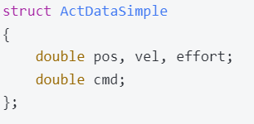
电机数据储存
ActDataSimple结构体

Slide 14
电机数据储存
canbus
main
id2act_data_(canbus)=&id2act_data_(main)
for (auto &act_data : *id2act_data_)
act_data.pos
act_data.vel
act_data.cmd
act_data.eff
write
read
cmd
eff
vel
pos
actuator

Slide 15
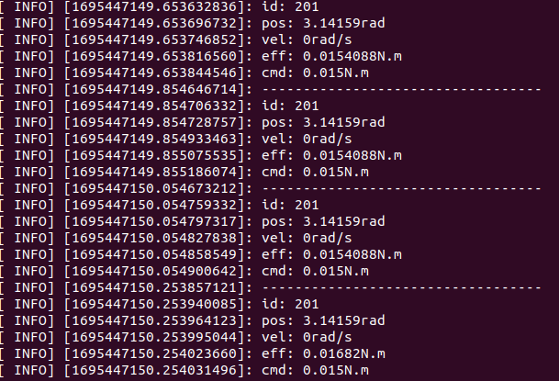
实验
在任意终端输入
sudo ip link set can0 up type can bitrate 1000000
rosrun lesson3 can_bus_act_data

Slide 16
3、抽象硬件层

Slide 17
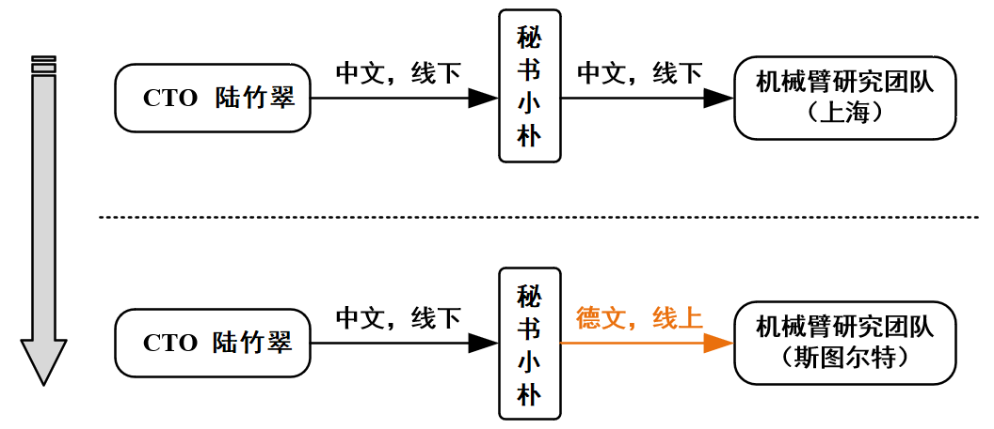
抽象硬件层
Jji公司工作流程

Slide 18
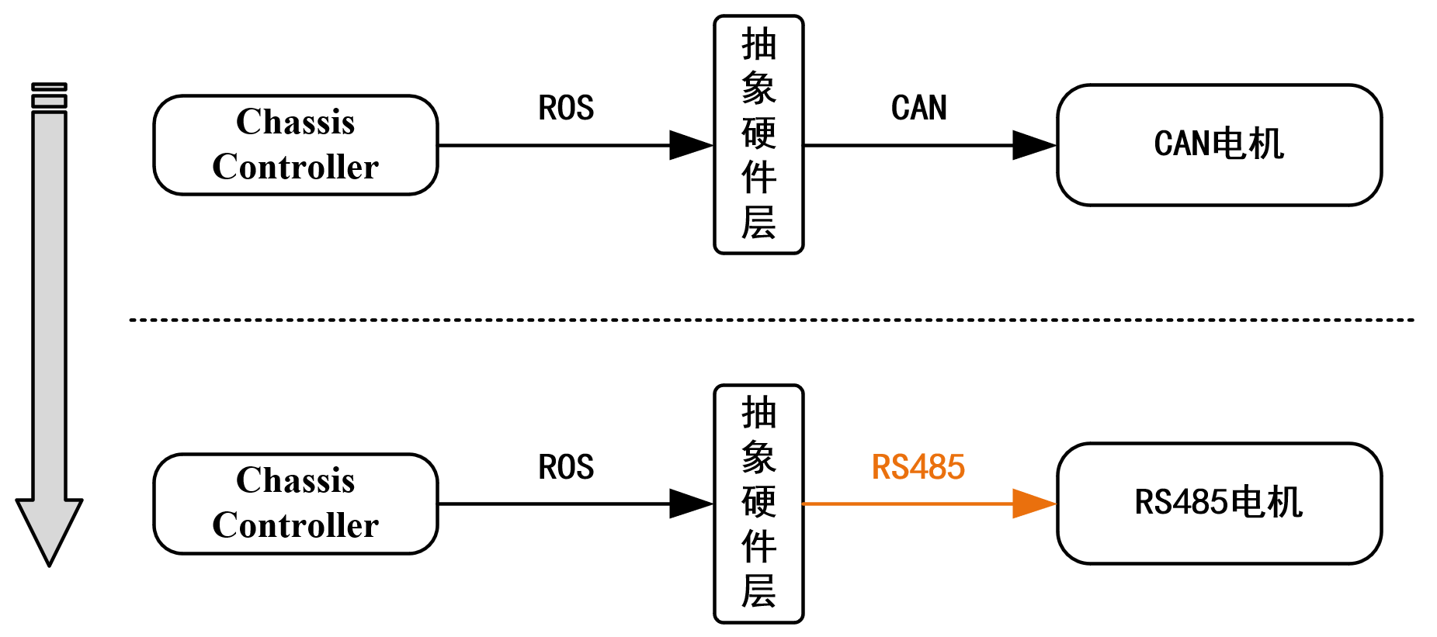
抽象硬件层
抽象硬件层示例

Slide 19
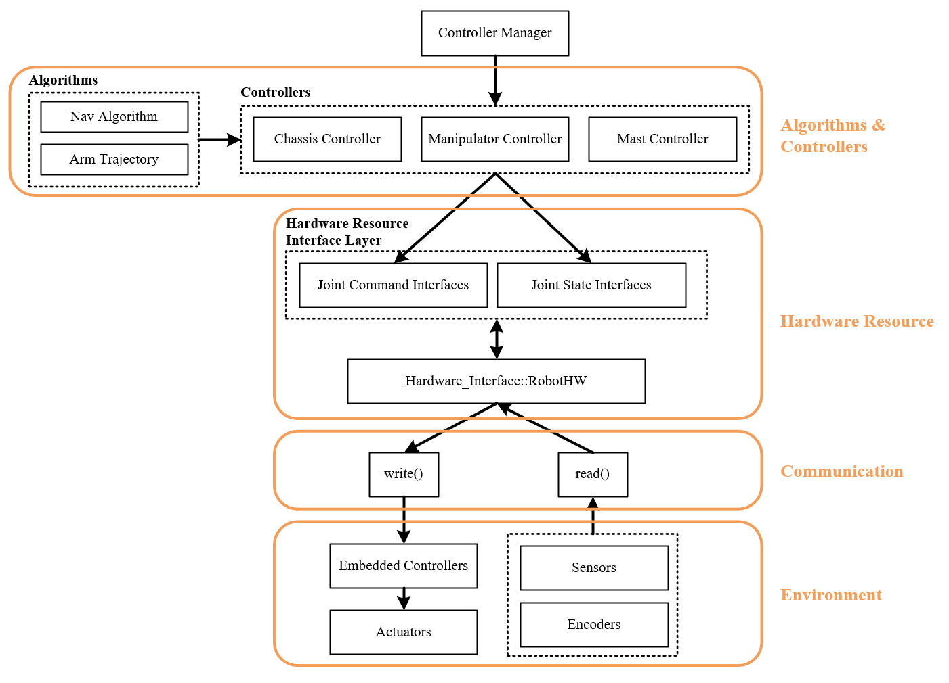
抽象硬件层
SP_Control抽象框架图

Slide 20
4、挂载电机

Slide 21
挂载电机
can0
电机库
id:0x201
act_data:~~~
name:motor1
id:0x201
type:rm_3508
type:rm_3508
actuators
bus:can0
id:0x201
write
read
bus:can0
id:0x202
type:rm_2006
id:0x202
act_data:~~~
name:motor2
id:0x202
type:rm_3508
type:rm_6020
挂载电机流程

Slide 22
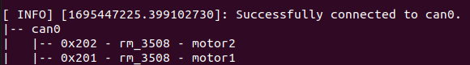
挂载电机
电机树显示

Slide 23
5、抽象硬件层运行流程

Slide 24
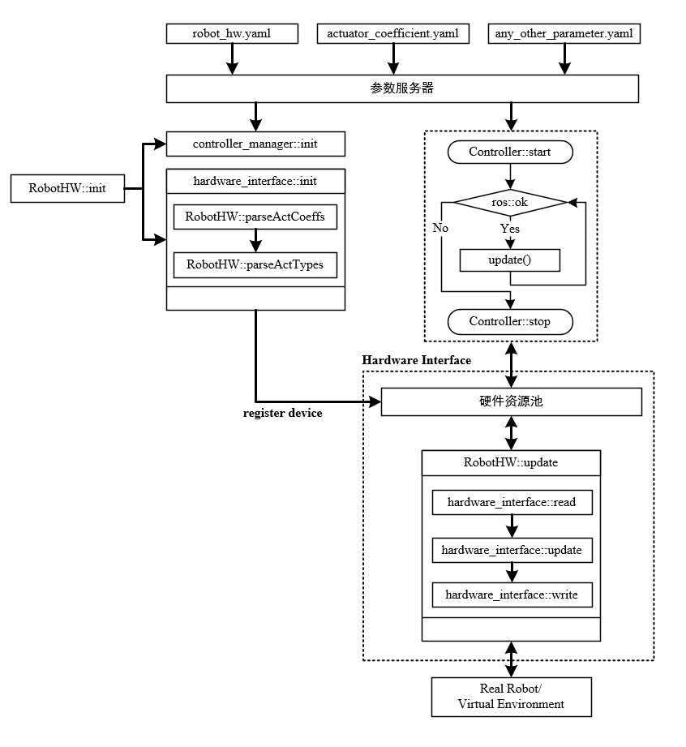
抽象硬件层运行流程

Slide 25
抽象硬件层运行流程
抽象硬件层任务
1、加载并调用电机参数
2、挂载电机
3、储存电机数据
4、读写电机数据（通过can_bus完成）

Slide 26
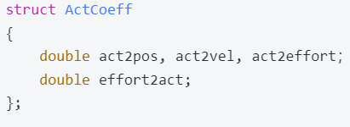
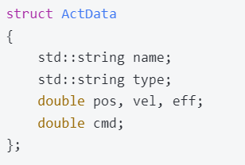
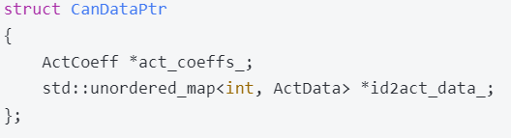
抽象硬件层运行流程
电机参数与数据储存数据结构

Slide 27
电机数据储存
data_ptr：
act_coeffs_，
id2act_data_
hardware_interfce
canbus
read
for (auto &act_data : *id2act_data_)
write
读取电机参数
act_coeffs_
挂载电机
id2act_data_
act_data_.pos
parseActCoeffs
parseActTypes
act_data_.cmd
act_data_.vel
act_data_.eff
write
read
根据act_coeffs_转换电机数据
cmd
eff
vel
pos
actuator
抽象硬件层运行流程

Slide 28
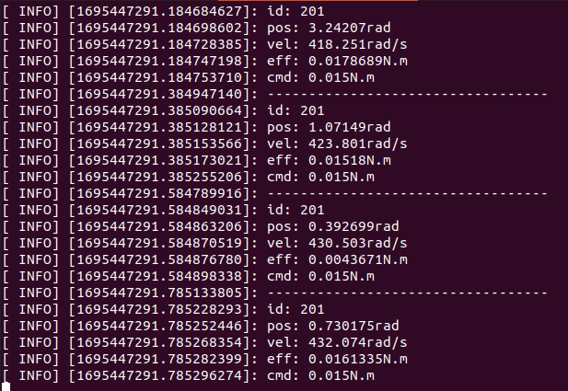
实验
在任意终端输入
sudo ip link set can0 up type can bitrate 1000000
roslaunch lesson3 load.launch
rosrun lesson3 hardware

Slide 29
作业安排
回顾上课所讲yaml文件的作用及读取参数的方式
适当了解使用到的部分C++语法（指针和引用）
运行程序，可以尝试修改部分代码查看修改后的效果
尝试理解抽象硬件层的概念，并尝试理顺程序运行时数据的传输方向和方式

